Slide 1
コンピュータ基礎(3)
3章 主記憶装置(pp. 36-42)
4章 補助記憶装置(pp. 43-51)

Slide 2
記憶装置の分類
主記憶装置（メインメモリ）
単に「主記憶」とも．
コンピュータの電源が入っている間に， 作業中の情報を蓄える．
実行中のプログラムの，プログラム本体
実行中のプログラムの使う情報（Ｃ言語では，変数の値）
補助記憶装置（外部記憶装置）
長期的に保存する情報（電源を切っている間や， 作業が一段落したときの情報）を蓄える．
ソフトで「保存」としたときに，主記憶の情報が 補助記憶装置に保存（セーブ）される．
ソフトを「起動」したときは，補助記憶装置から プログラム本体が読み込まれ，メインメモリに展開される．
「ファイル」として扱われる（C言語でのファイル操作は，後期「プログラミングII」で学習する）

Slide 3
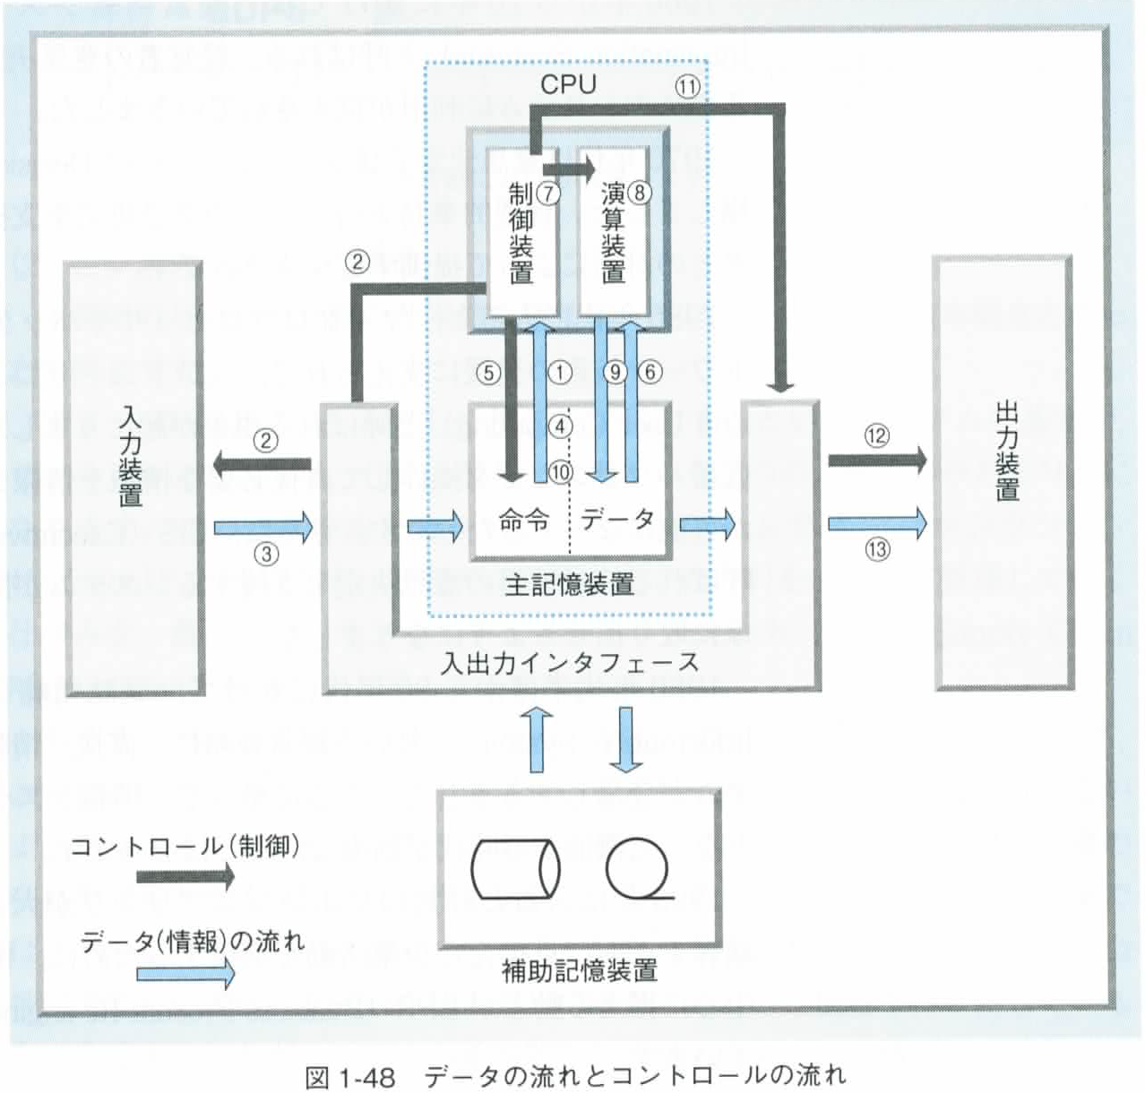
記憶装置
主記憶装置は，CPUと直接つながっている．
CPUには，主記憶装置の個々の値を読み出したり変更する命令が備わっている．
補助記憶装置は，入出力インタフェースを経由してCPUとつながっている．
データの読み書きには，入出力インタフェースを操作するプログラムによって行う．

Slide 4
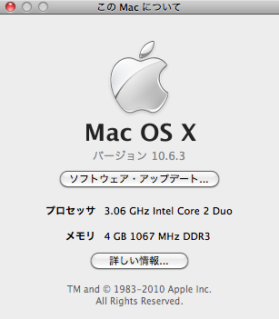
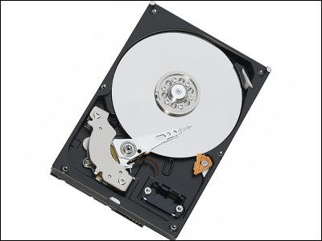
接頭辞（補助単位）
補助単位 | 値
k (キロ） | 10³ | m（ミリ） | 10⁻³
M（メガ） | 10⁶ | μ（マイクロ） | 10⁻⁶
G（ギガ） | 10³ | n（ナノ） | 10⁻⁹
T（テラ） | 10¹² | p（ピコ） | 10⁻¹²
P（ペタ） | 10¹⁵
E（エクサ） | 10¹⁸
クロック周波数
主記憶の容量
2TBのハードディスク

Slide 5
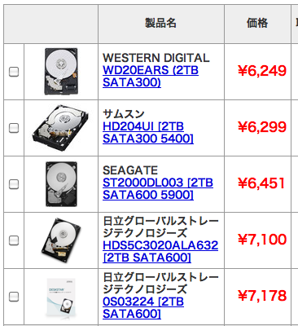
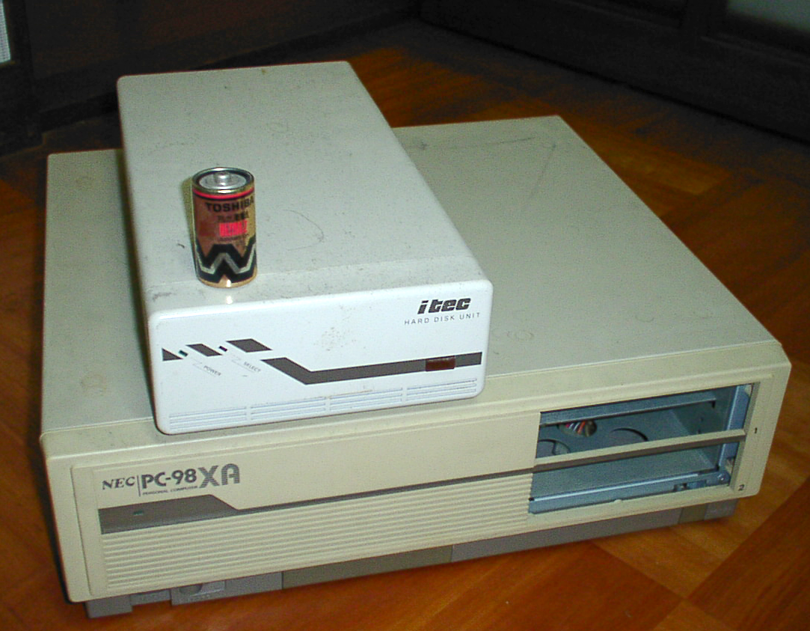
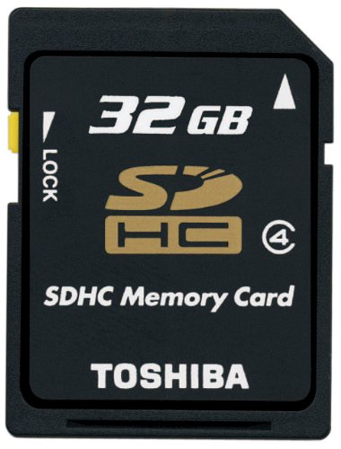
初めて買ったハードディスク
高２(1988年), 20MB, 78,000円！
現在は，１万倍の容量のものが安価に入手可能
1000倍の容量の半導体メモリが指先に乗る大きさに

Slide 6
2TB（２テラバイト）って？
1バイト・・８ビット
２進数の 00000000 から 11111111 (255) までの値を表現できる．２進数の８桁の数．
２進数の１つの桁（０か１か）をビットというので，1byte は 8bit となる．
2TB とは？
上の関係から，2テラバイト=16テラビットとなる． つまり 16×10¹² 個の０か１が記憶されている．
4x10⁶ の二乗が 16×10¹² なので，
4km
一辺が 4km の 1mm 方眼紙を，
ひとマスずつ白か黒で塗ったもの と同じ記憶容量！
4km

Slide 7
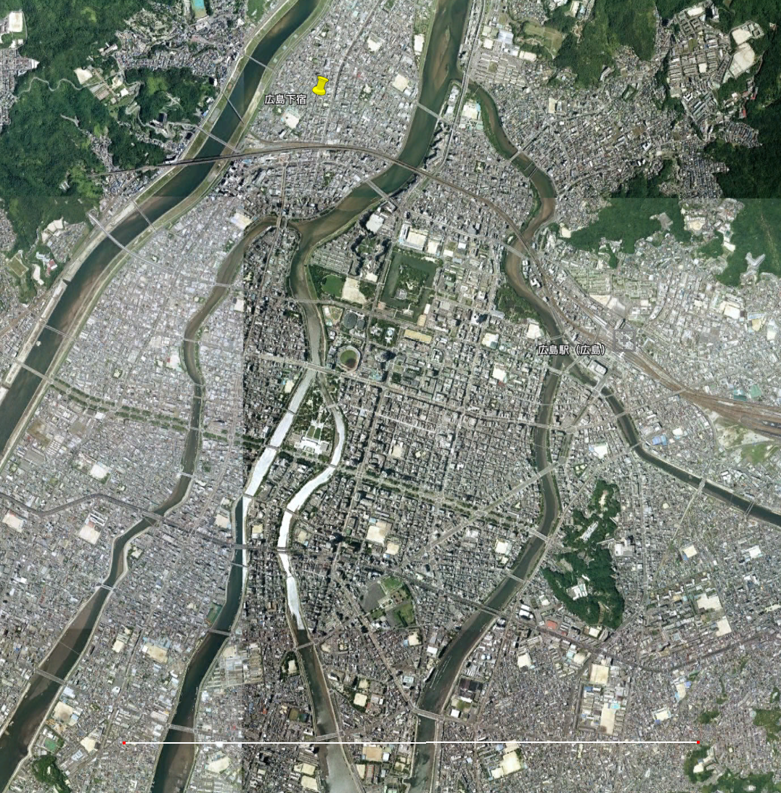
4km 四方

Slide 8
記憶装置の種類と特性2011
1KB
1MB
1GB
1TB
10³
10⁴
10⁵
10⁶
10⁷
10⁸
10⁹
10¹⁰
10¹¹
10¹²
携帯内蔵
Flash
電源を切っても
記憶が残る
HD
Flash, SSD
不揮発性
電源を切ると
記憶が消える
携帯電話等
パソコン
RAM
組み込み
揮発性
Blu-ray
フロッピー
CD
装置から記憶部分を
取り出せる
リムーバブル
DVD
メール
写真
ムービー

Slide 9
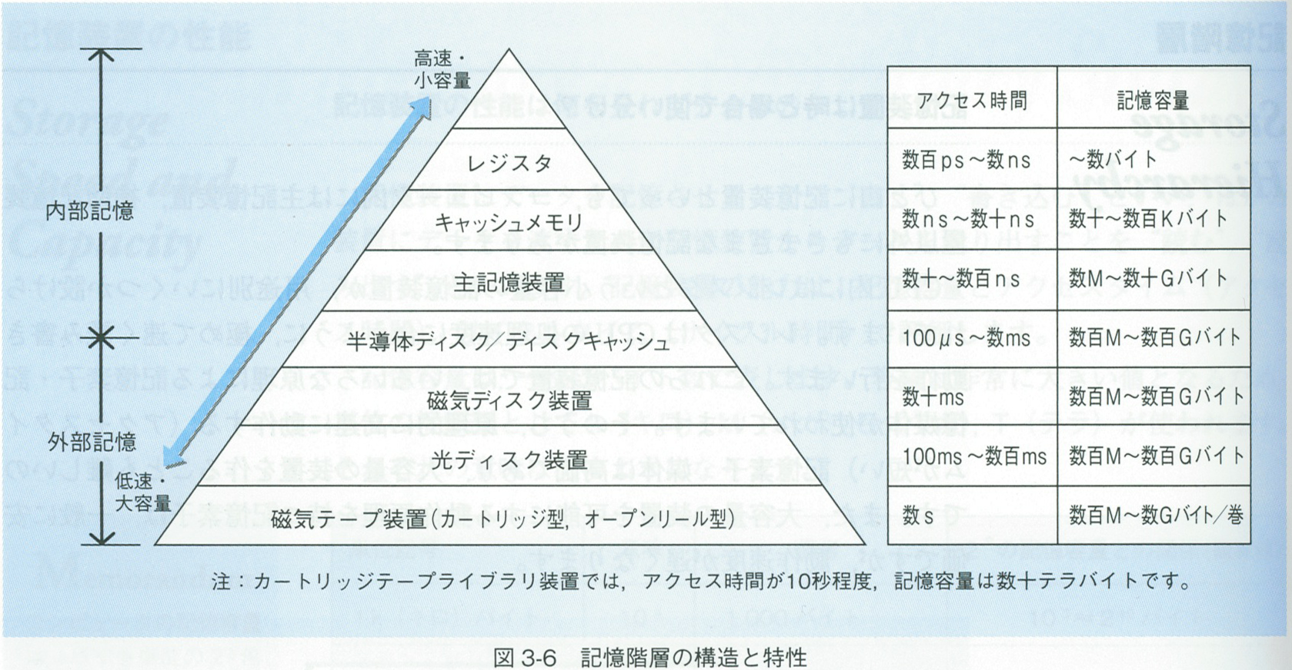
記憶階層
重要!!
大容量のメモリほど遅い
速度と記憶容量の両立のため，階層化されている

Slide 10
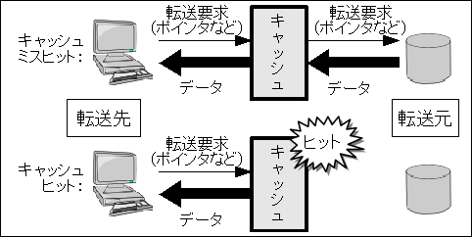
キャッシュ(cache)
記憶装置の見かけの速度を速くする工夫
一度読み書きした情報を高速な記憶装置にも 蓄えておき，二度目の読み込みの時にそれを使う
書き込まれるデータをまず預り，後から書き込む
使い勝手は，元の大容量の記憶装置と変わらない
http://ja.wikipedia.org/wiki/キャッシュ_(コンピュータシステム)

Slide 11
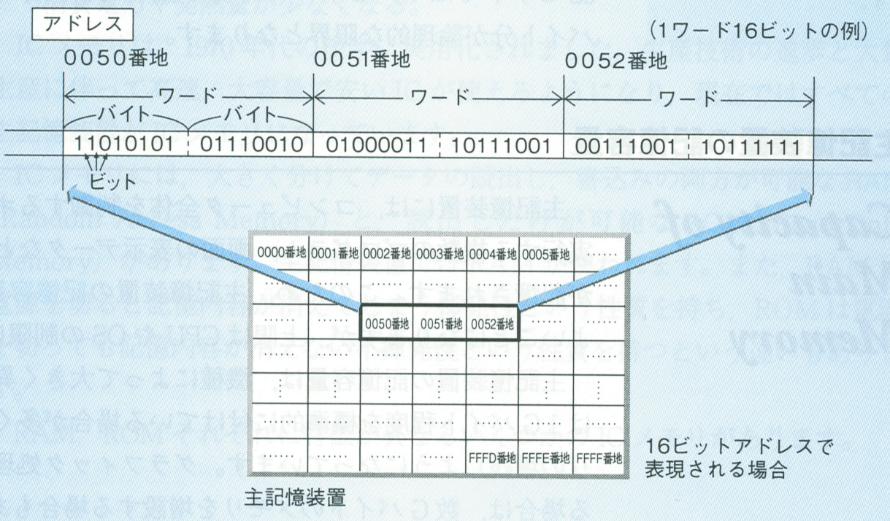
メインメモリのアクセス方法
アドレス（メモリ番地）
場所を表す連番（アドレス, 番地）でアクセスする
一度に読み書きされるデータの大きさをワードという
アドレスは，ワードまたはバイト単位で表される
組み込み機器など小型のコンピュータ：ワード単位が多い
パソコン，携帯電話等：バイト単位が多い

Slide 12
記憶装置の性能を表す項目
記憶容量
速度
アクセス時間・・読み書きの指令から， 読み書きを完了するまでの時間．
記憶場所選択時間（待ち時間）＋データ転送時間
サイクル時間・・読み書きの指令から， 次の読み書きの指令ができるようになるまでの時間．
揮発性
電源を切ったときに情報が失われるかどうか．
不揮発性：記憶が保持される 揮発性：消えてしまう
通常，メインメモリは揮発性．

Slide 13
メモリについて
書き込みが出来るかどうか
書き込み可能：RAM (Random Access Memory)
読み出しのみ：ROM (Read Only Memory)
電源を切ったときの振る舞い
揮発性：電源 OFF で忘れてしまう
パソコンに搭載されている RAM は揮発性
不揮発性：データは消えない
ROM は不揮発性． 電源を入れた直後の動作を決める
パソコンには少しだけしか搭載されていない
組み込み機器のプログラムは全て ROM に格納されている
最近は「書き込み可能・不揮発」なメモリが増加
フラッシュメモリ（デジタルカメラの記憶媒体）など
読み書きが遅く，また書き込みに多くの電力が必要
補助記憶装置として扱われることが多い

Slide 14
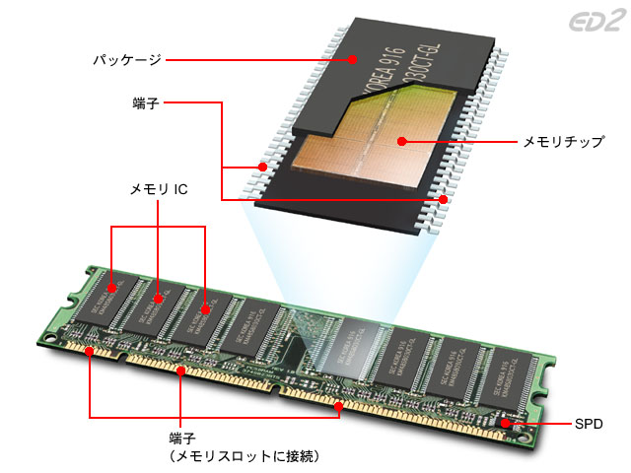
メモリ(RAM)の構造

Slide 15
メモリの動作原理
DRAMの動作原理

Slide 16
アドレスバスとデータバス
CPU
パソコンでは，32ビット幅 もしくは 64ビット幅 （32ビット幅では，最大メモリ容量が4GB）
アドレス バス
データ バス
列選択
メ
モ
リ
行選択
アドレスは，CPUからメモリへの一方通行（アドレスバス経由）
アドレスバスの幅が，搭載できる最大メモリ容量を決める
データは，双方向（データバス経由）
データバスの幅が，同時に読み書き出来るビット数を決める
通常，ワード幅になっている
メモリ内部では，一列が一斉に読み出し・書き込みされる

Slide 17
アクセスの方法
順次アクセス
ファイルの先頭から順にデータの書き込み・読み込み
磁気テープ装置など．（テープをおくっていく必要がある）
ハードディスクや光学ドライブも，１つのファイルの読み込みでは，順次アクセスを使うことが多い．
直接アクセス
任意の記憶場所に直接データの書き込み・読み込み
ハードディスクや光学ドライブで可能
もちろん，半導体メモリ（フラッシュメモリ，SSD）でも可能．物理的な運動がないため，非常に速い．

Slide 18
RAMの種類
SRAM（スタティックRAM）
論理回路素子（計算に用いる素子と同じ素子）に よって構成されている
アクセス速度は非常に速い
DRAM に比べて専有面積が大きい（小容量）
CPU内のレジスタや，キャッシュメモリに用いられる
DRAM（ダイナミックRAM）
コンデンサに蓄えた電荷によって記憶する
SRAM よりも大容量化が容易である
主記憶のほとんどはDRAMで構成されている
リフレッシュ動作が必要
コンデンサに蓄えられた電荷がじわじわと漏れて減ってしまうので，読めなくなる前（数ミリ秒ごと）に読み出して，書き込み直す動作が必要．

Slide 19
ROMの種類
読み出し専用のメモリ
記憶内容の設定・消去方法によって分類される
マスクROM・・製造段階で内容を作りこんである
PROM（プログラマブルROM）・・書き込み専用装置(ROM writer）で一度だけ書き込める
EPROM（Erasable ROM）・・ガラス窓があり，紫外線を照射すると消すことができる
EEPROM（Electrically EPROM）・・電気信号により内容を消去できる．
EEPROM が発展し，フラッシュメモリが登場した．

Slide 20
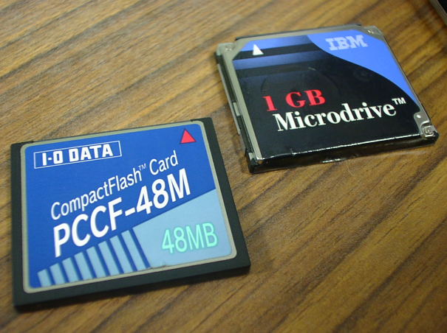
フラッシュメモリ
様々な規格が乱立
CF （コンパクト フラッシュ）
SD / MMC （松下等）
MemoryStick （ソニー）
SmartMedia （富士フイルム等）
xD-Picture （オリンパス・富士）
ハードディスク
（マイクロドライブ）
デジタルカメラ用フラッシュメモリ （コンパクトフラッシュ）

Slide 21
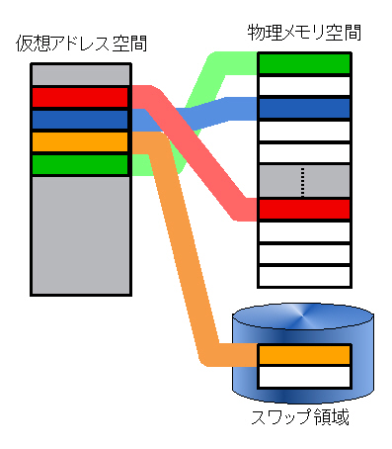
仮想記憶
記憶装置の見かけの容量を大きくする工夫
高速な記憶装置に収まりきら ないデータを，より低速な 記憶装置へ自動的に退避する
使い勝手は元の高速な 記憶装置と変わらない
仮想記憶のポイント
できるだけ使用頻度の低い データを外部に退避する
パソコンでたくさんのソフトを起動 しすぎると，遅くなるのは，データ の入れ替え（スワップ）が頻繁に 発生するため
http://ja.wikipedia.org/wiki/仮想記憶

Slide 22
補助記憶装置の種類
磁気ディスク装置
ハードディスク
フロッピーディスク
光ディスク装置
CD, DVD など出荷段階で書き込まれているもの
CD-R, DVD-R など一度だけ書き込めるもの
CD-RW, DVD-RW など全体の消去もできるもの
DVD-RAM のように部分的書き換えができるもの
MO(Magneto-Optical)：光と磁気を両方用いるもの
磁気テープ装置
大容量．バックアップ向けに用いられる
半導体記憶装置（メモリカード，USBメモリ, SSD)

Slide 23
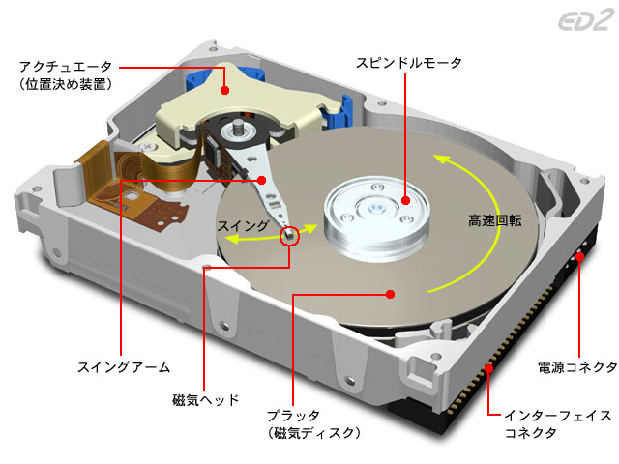
ハードディスク
データを磁気的に（カセットテープのように）記録 不揮発性（電源を切っても消えない）

Slide 24
ハードディスクの構造

Slide 25
ハードディスクの動作

Slide 26
フロッピーディスクの仕組み

Slide 27
CDの仕組み

Slide 28
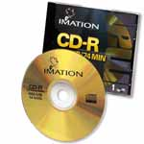
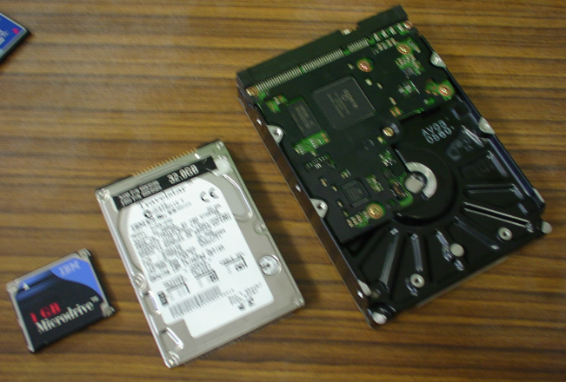
回転型の記憶装置
CD-R : CD-Recordable （１度だけ書き込み可）
CD-RW CD-ReWritable （何度でも書き換え可）
DVD-ROM,-RAM, DVD-R,-RW, DVD+R,+RW …
ハードディスク（左から MicroDrive, ノートPC用，デスクトップPC用）

Slide 29
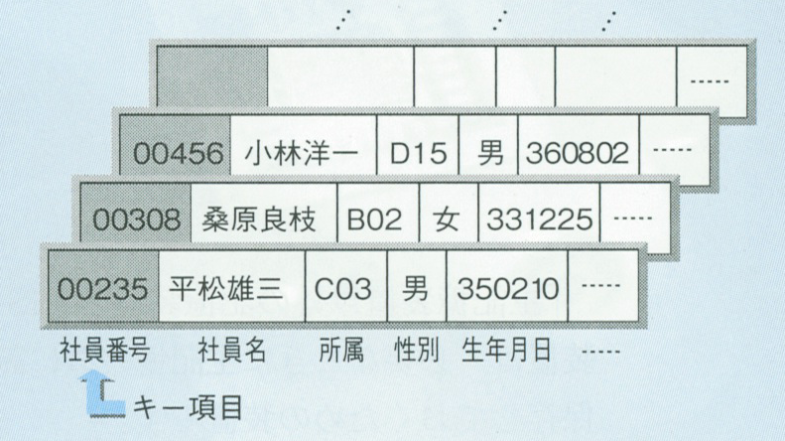
その他の用語
ファイル：データアクセスの単位
文書ファイル，画像ファイル，・・
ファイルの中身（レコード・項目）
データベースシステムでよく用いられる
ボリューム
補助記憶装置の物理的単位．「１台の装置」．
レコード
項目（アイテム，フィールド）

Slide 30
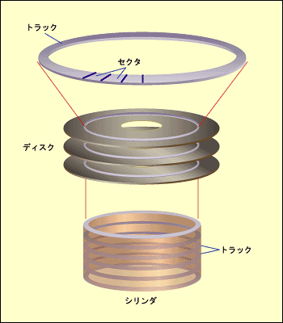
磁気ディスク装置の構造
ディスク面が複数ある
表裏，ディスク枚数
磁気ヘッドは一斉に動く
磁気ヘッドが読み出す１本の円をトラックと呼ぶ
ある半径のトラックが一斉に読み出される．そのグループをシリンダと呼ぶ．
トラックは同じ大きさのセクタに分かれる
※光ディスクの多くは， 渦巻き型の記録方式．

Slide 31
補習授業！
「コンピュータが全くわからない」という人向け
コンピュータ基礎担当者の大場先生が実施
場所：情報科学部棟８階８３５室
定員：１０名程度
定員を超過した場合は，教室を変更
定員が少ないので，本当にわからない人だけで お願いします

Slide 32
回転型記憶装置のアクセス
シーク時間
読み出しヘッドが，読みだしたいトラック（シリンダ）の位置へ移動（シーク動作）するまでの時間
平均シーク時間として表す
サーチ時間（回転待ち時間）
読み出したいセクタがヘッドの場所まで 回ってくるまでの時間
平均回転待ち時間は，ディスク回転時間の1/2
データ転送時間
データを実際に読み書きする時間． データ量によって変化する．
データ転送速度は，１トラックの容量と回転速度で決まる．
アクセス時間＝シーク時間＋サーチ時間＋データ転送時間

Slide 33
アクセス時間の計算(p. 172)
教科書の条件
平均シーク時間：15ミリ秒
回転速度：3000rpm(毎分3000回転）
１トラックの記憶容量：20,000バイト
記録面数（シリンダあたりのトラック数）：4
シリンダ数：155,000シリンダ
ディスク容量
20,000*4*155,000=12.4GB
アクセス速度(4,000バイト読み出し）
平均回転待ち時間：(60秒/3000回転)/2=10ミリ秒
データ転送速度：(20,000*4)/20=4,000バイト/ミリ秒
アクセス時間=15+10+1 = 26ミリ秒

